Slide 1

შპს „სი-ფი-აი ჯორჯია“ ქ. თბილისში არსებული, ჟანგბადის და აზოტის იზოტოპების (¹⁵N, ¹⁸O, ¹⁷O) საწარმოს ექსპლუატაციის პირობების ცვლილების პროექტის გარემოზე ზემოქმედების შეფასების ანგარიში

Slide 2
საწარმოს განთავსების ადგილმდებარეობა
კომპანია დაფუძნდა 2001 წელს, აქ მიმდინარეობს როგორც კვლევით-ექსპერიმენტული სამუშაოები, ასევე მაღალტექნოლოგიური პროდუქტების - იზოტოპებით (¹⁵N, ¹⁸O, ¹⁷O) მონიშნული ნაერთების წარმოება. აღნიშნულ საქმიანობაზე გააჩნია გარემოსდაცვითი ნებართვა (2004 წლის 6 აგვისტოს N23 ეკოლოგიური ექსპერტიზის დასკვნა).
ტერიტორია, სადაც განთავსებულია საწარმო 60,915 კვ.მ.-ია და წარმოადგენს სამი კომპანიის საერთო კუთვნილებას. ესენია: შპს „სპექტრა გეზის ჯორჯია“, შპს „საქართველოს მაღალი ტექნოლოგიების ეროვნული ცენტრი“ და შპს „სი-ფი-აი ჯორჯია“. კომპანიების კუთვნილებაში არსებული ინფრასტრუქტურა 1961 წლიდან არსებობს, რომელიც ადრე სტაბილური იზოტოპების სამეცნიერო-კვლევითი ინსტიტუტს ეკუთვნოდა, მოგვიანებით კი ზემოაღნიშნული კომპანიების კუთვნილებაში გადავიდა. ისინი დღემდე წარმატებით საქმიანობენ ქიმიური წარმოების სფეროში.
შპს „სი-ფი-აი ჯორჯია“-ს საწარმო მდებარეობს ქ. თბილისის ერთ-ერთ მჭიდროდ დასახლებულ უბანში - პ. ქავთარაძის ქუჩა, № 46-ში. ტერიტორიის მიმდებარედ ფუნქციონირებს საჯარო სასწავლო დაწესებულებები, ფიზიკური და იურიდიული პირების მფლობელობაში არსებული სხვადასხვა დანიშნულების ტერიტორიები, საცხოვრებელი კორპუსები და სხვა ურბანული ინფრასტრუქტურა.
საწარმოო კოშკიდან პირდაპირი მანძილი უახლოეს საცხოვრებელ კორპუსთან დაახლოებით 50 მეტრია, ხოლო საწარმოს ღობიდან უახლოეს საცხოვრებელ კორპუსამდე მანძილი დაახლოებით 10 მეტრია (პ. ქავთარაძის ქუჩის მეორე მხარე). საწარმოს ტერიტორიას უშუალოდ ესაზღვრება საცხოვრებელი სახლები და ერთმანეთისაგან გამიჯნულია საავტომობილო გზით.

Slide 3
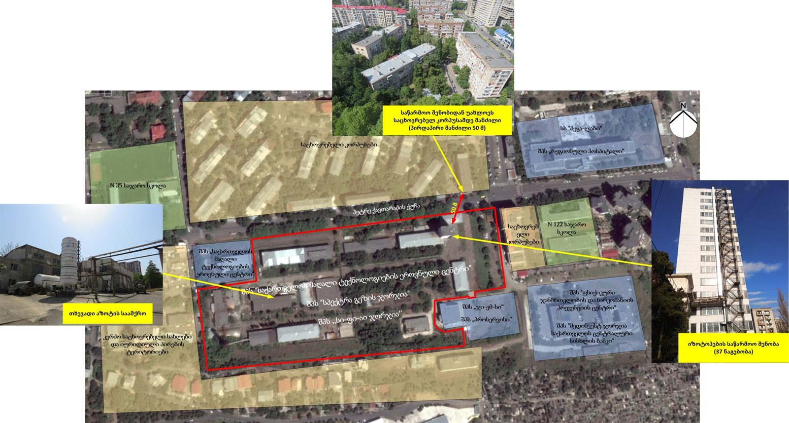
შპს „სი-ფი-აი ჯორჯია“-ს და თანამესაკუთრე კომპანიების საწარმოს განთავსების ტერიტორიის სიტუაციური სქემა

Slide 4
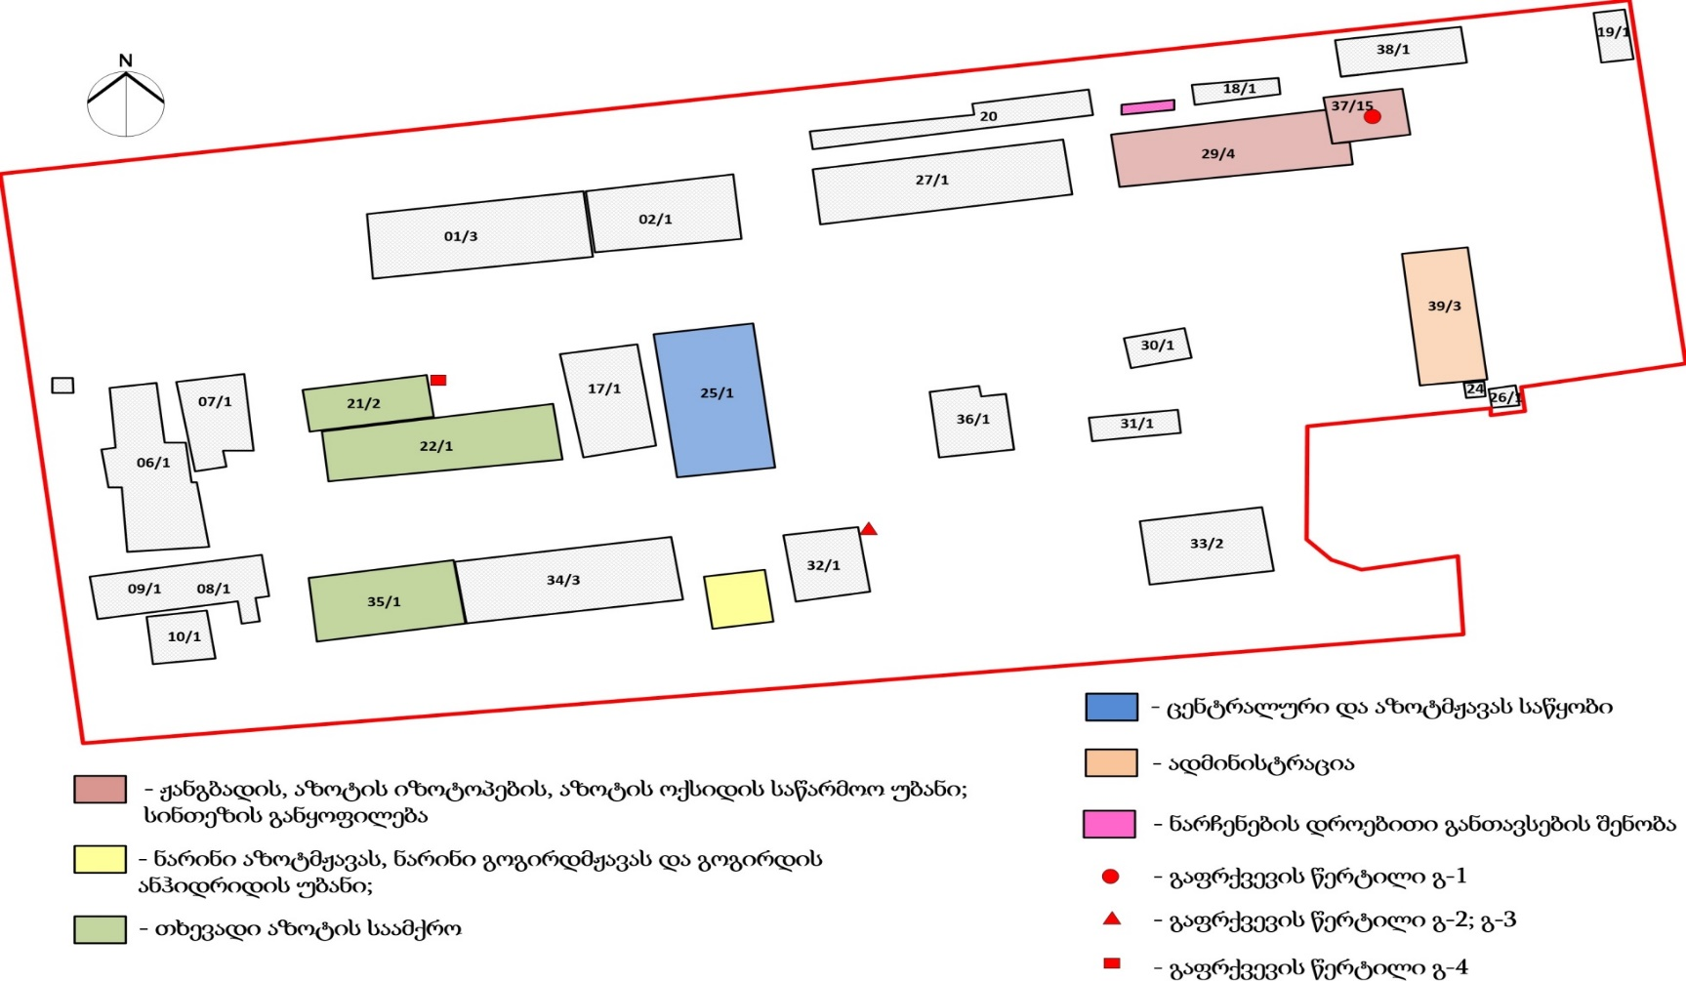
შპს „სი-ფი-აი ჯორჯია“-ს საწარმოს გენგეგმა (გეგმაზე მონიშნულია კომპანიის საკუთრებაში არსებული ძირითადი ინფრასტრუქტურა)

Slide 5
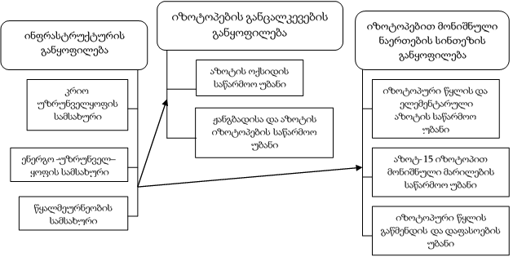
მიმდინარე საქმიანობის აღწერა
შპს „სი-ფი-აი ჯორჯია“-ს წარმოებაში მიიღება - ¹⁸O და ¹⁷O იზოტოპებით გამდიდრებული წყალი და ¹⁵N იზოტოპით გამდიდრებული ნაერთები.
იზოტოპების განცალკევების განყოფილებაში ჟანგბადისა და აზოტის იზოტოპების საწარმოებლად გამოყენებულია აზოტის ოქსიდის დაბალტემპერატურული რექტიფიკაციის მეთოდი. დანადგარების სამუშაო წნევაა 1.1 ÷ 1.4 ბარი (აბს) და ამ წნევაზე აზოტის ოქსიდის გათხევადების ტემპერატურა დაახლოებით –150⁰С. ამ ტემპერატურის მისაღწევად გამოიყენება თხევადი აზოტი –196⁰С, რომელიც იწარმოება ინფრასტრუქტურის განყოფილებაში (თხევადი აზოტის საამქროში). დაბალტემპერატურული სარექტიფიკაციო დანადგარების მუშაობისათვის საწყის ნედლეულს წარმოადგენს აზოტის ოქსიდი, რომელიც იწარმოება იზოტოპების განცალკევების განყოფილების აზოტის ოქსიდის საწარმოო უბანზე. იზოტოპების განცალკევების საწარმოო უბანზე მიიღება ჟანგბადისა და აზოტის იზოტოპებით გამდიდრებული აზოტის ოქსიდი, რომელიც მიეწოდება იზოტოპებით მონიშნული ნაერთების სინთეზის განყოფილებას.

Slide 6
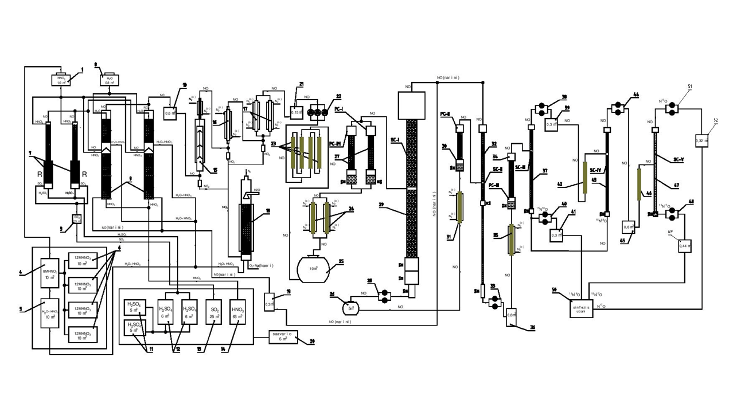
მიმდინარე საქმიანობის-იზოტოპების წარმოების ტექნოლოგიური პროცესის აღწერა
იზოტოპების საწარმოო კომპლექს „ამსტელის“ შემადგენლობაში შედის ორი საწარმოო უბანი აზოტის ოქსიდის საწარმოო უბანი;
აზოტის ოქსიდის საწარმოო უბანი;
ჟანგბადისა და აზოტის იზოტოპების საწარმოო უბანი.
აზოტის ოქსიდის საწარმოო უბნის დანიშნულებაა კომპლექს “ამსტელში” შემავალი დაბალტემპერატურული სარექტიფიკაციო განცალკევების დანადგარ SC-I-ის უზრუნველყოფა საწყისი ნედლეულით – აზოტის ოქსიდით (NO).
სქემაში ჩართულია ორ-ორი ცალი გენერაციის სვეტი (7), ნორმალიზაციის სვეტი (9), სეპარატორი (17), თბილი ცეოლიტებისა და სილიკაგელის სვეტები (23), ცივი სილიკაგელის სვეტი (24) და დაბალტემპერატურული სარექტიფიკაციო გამწმენდი 2 დანადგარი (27), რომლებიც მუშაობენ რიგ-რიგობით.

Slide 7
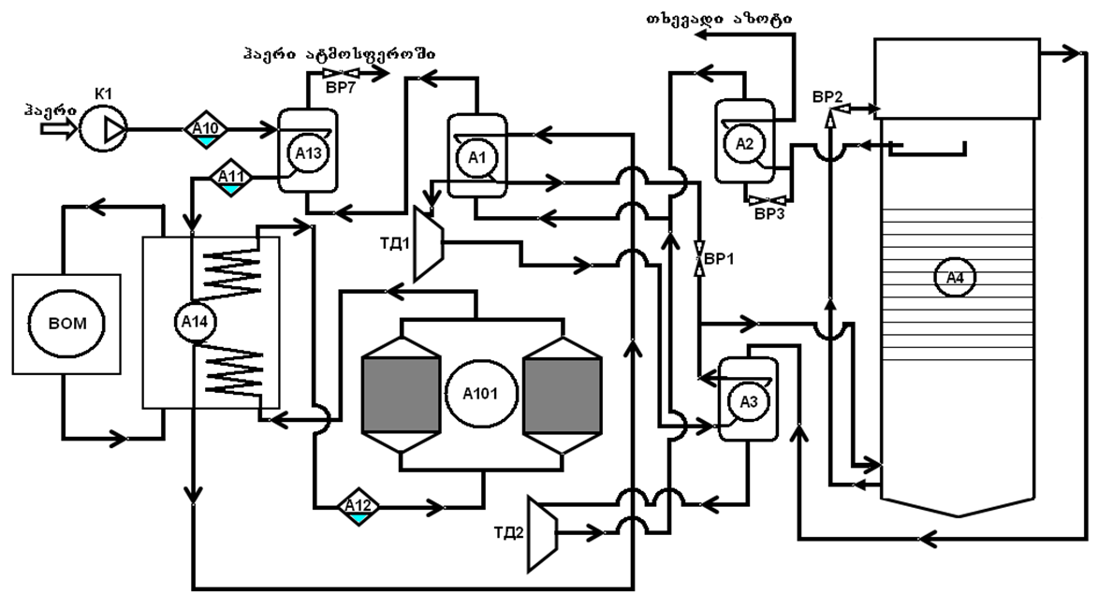
მიმდინარე საქმიანობა- თხევადი აზოტის წარმოების საამქრო
წარმოებისათვის საჭირო თხევადი აზოტის წარმოება ხორციელდება საწარმოს ტერიტორიაზე არსებული თხევადი აზოტის საწარმოო საამქროდან, ამისათვის ტერიტორიაზე განთავსებულია ჰაერგამყოფი დანადგარი Аж-0.6-3.
დანადგარის Аж-0.6-3 (ПАСПОРТ. КК 0091 00 000 ПС) ძირითადი ტექნიკური მახასიათებლებია:
თხევადი აზოტის მასური წარმადობა – 540 ± 20 კგ/სთ; დაახლოებით 4500 ტ/წელ.
თხევადი აზოტის სისუფთავე (ჟანგბადის შემცველობა მოცულობით პროცენტებში), არა უმეტეს 0.0001;
სიმძლავრე – არა უმეტეს 777 კვტ;
წნევა თხევადი აზოტის გამოსასვლელზე – არა უმცირეს 0.4 მპა;
ელექტროენერგიის კუთრი ხარჯი – არა უმეტეს 1.4 კვტ.სთ/კგ თხევადი აზოტი;
დანადგარის მასა (უკომპრესოროდ) – 30000 ± 1000 კგ;
მუშაობის რესურსი გაჩერებამდე შეხურების (გათბობის) მიზნით – ნახევარი წელი;
გაშვების პერიოდის ხანგრძლივობა – არა უმეტეს 8 სთ;
შეხურების (გათბობის) ხანგრძლივობა – არა უმეტეს 8 სთ.
თხევადი აზოტის საწარმოო დანადგარში გამოიყენება საშუალო წნევის ციკლი. სიცივის დანაკარგები კომპენსირდება ნაკადების გაფართოებით ტურბოდეტანდერებში. ტურბოდეტანდერში ТД1- ფართოვდება მაღალი წნევის ჰაერი, ტურბოდეტანდერში ТД2 – ჟანგბადით გამდიდრებული ჰაერი (გამომავალი აირი).
Аж-0.6-3 ჰაერგამყოფი დანადგარის სქემა

Slide 8
მიმდინარე საქმიანობა - იზოტოპებით მონიშნული ნაერთების სინთეზის განყოფილებაში მიმდინარე პროცესების აღწერა
იზოტოპებით მონიშნული ნაერთების სინთეზის განყოფილებაში არსებული ყველა ტექნოლოგია შექმნილია როგორც ნედლეულის, ასევე პროდუქციის მაღალი ღირებულების გათვალისწინებით. ამდენად, იზოტოპური ნაერთების მიღება ხდება პრაქტიკულად უდანაკარგოდ.
განყოფილებაში მიმდინარე ტექნოლოგიური პროცესები ხორციელდება რამდენიმე ეტაპად. პირველი ეტაპი მდგომარეობს იზოტოპურად გამდიდრებული აზოტის მონოქსიდის გადამუშავებაში, რომლის შედეგად ხორციელდება ჟანგბადის იზოტოპებით მონიშნული წყლის და აზოტ-15 იზოტოპით მაღალგამდიდრებული გაზობრივი აზოტის სინთეზი. ეს პროცესი მიმდინარეობს წყლის სინთეზის ბლოკში დამოუკიდებელ დანადგარში.
შემდეგი ეტაპი მოიცავს სინთეზირებული იზოტოპური წყლის მინარევებისგან გასუფთავებას იონმიმოცვლითი ფისების გამოყენებით და მის შემდგომ დაფასოებას ფლაკონებში. მთელი ტექნოლოგიური პროცესი მიმდინარეობს GMP მოთხოვნების შესაბამისად D და C კლასის „სუფთა ოთახებში“. ამ პროცესში არანაირი ნივთიერებების გაფრქვევა გარემოში არ ხდება.
კალიუმის ან ნატრიუმის ნიტრატის სინთეზის შემთხვევაში ამიაკს ჟანგავენ ჰაერის ჟანგბადით კატალიზატორის თანაობისას და ღებულობენ აზოტ-15 იზოტოპით მონიშნულ აზოტმჟავას. აზოტის ოქსიდების რაოდენობრივი გარდაქმნა აზოტმჟავად მიმდინარეობს 3 % წყალბადის ზეჟანგის წყალხსნარით დრექსელის დამჭერთა კასკადში. წყალბადის ზეჟანგი იხარჯება აზოტმჟავას წარმოქმნაზე, გაზგადამტანად გამოიყენება ჰაერი და ამდენად მავნე ნივთიერებების გაფრქვევას ატმოსფეროში ადგილი არ აქვს. მიღებულ იზოტოპურ აზოტმჟავას ანეიტრალებენ ნატრიუმის ან კალიუმის ტუტით და წარმოქმნილი მარილის (ნიტრატის) წყალხსნარის ამოშრობით ღებულობენ მშრალ მარილებს, რომლებსაც დაფქვის შემდეგ აფასოვებენ.
მარილების წყალხსნარების აორთქლებას ახდენენ ჰაერგამწოვების ქვეშ, ამ დროს ორთქლება წყალი, ხოლო მარილები რჩება მყარი სახით. ამდენად ამ პროცესშიც მავნე ნივთიერებების გაფრქვევას გარემოში ადგილი არ აქვს.
იზოტოპებით მონიშნული ნაერთების სინთეზის განყოფილებაში მიღებული პროდუქტები და მათი ხარისხობრივი მაჩვენებლები
წყალი (H₂¹⁸O, 98 % at.)
წყალი (H₂¹⁷O, 20 - 90 % at.)
ამონიუმის ქლორიდი (¹⁵NH₄Cl, 99 % at.)
ამონიუმის სულფატი ((¹⁵NH₄)₂SO₄, 99 % at.)
კალიუმის ნიტრატი (K¹⁵NO₃, 99 % at.)
ნატრიუმის ნიტრატი (Na¹⁵NO₃, 99 % at.)
ამონიუმის ნიტრატი (NH₄¹⁵NO₃, 99 % at.)

Slide 9
საწარმოში დაგეგმილი ცვლილებები
შპს „სი-ფი-აი ჯორჯია“-ს ხელმძღვანელობა საწარმოში გეგმავს შემდეგი სახის საექსპლუატაციო ცვლილებებს:
სტაბილური იზოტოპების წარმადობის გაზრდას;
გამონაბოლქვი აირების განცალკევებას და ახალი მილის მოწყობას;
ნამუშევარი ზეთის გამწმენდი სისტემის მოდერნიზაციას და მისი საცავის რეკონსტრუქციას;
აზოტმჟავას საწყობში, ავზებისთვის ქვეშეების მოწყობას.
გარდა ამისა, შეიცვალა საწარმოს სინთეზის უბნის მდებარეობა, თავდაპირველად, იგი მდებარეობდა V სართულზე, ამჟამად კი განთავსებულია საწარმოო კოშკის მიმდებარე კორპუსის II სართულზე.

Slide 10
წარმადობის გაზრდა
საწარმოს პროექტირებისას გათვალისწინებული იყო წლიურად ¹⁸O, ¹⁷O და ¹⁵N იზოტოპებით გამდიდრებული აზოტის ოქსიდის წარმოება:
H₂¹⁸O - 20 კგ;
H₂¹⁷O - 0.5კგ;
¹⁵N - 7კგ.
აღნიშნულ წარმადობაზე კომპანიას გააჩნია გარემოზე ზემოქმედების ნებართვა. სამომავლოდ კომპანია გეგმავს წარმოების წლიური მოცულობის გაზრდას. ¹⁸O, ¹⁷O და ¹⁵N იზოტოპებით გამდიდრებული აზოტის ოქსიდის წლიური წარმოება იქნება:
H₂¹⁸O - 38კგ;
H₂¹⁷O - 2 კგ;
¹⁵N - 35 კგ.

Slide 11
გამონაბოლქვი აირების ახალი მილის მონტაჟი
აზოტის ოქსიდის საწარმოო უბნის შემადგენელი ნაწილია:
აზოტმჟავას საწყობი;
გოგირდის ანჰიდრიდის, ნარინი აზოტმჟავას და ნარინი გოგირდმჟავას საწყობი.
აღნიშნულ საწყობებში არსებული ცისტერნების შევსებისას ქარხნული აზოტმჟავით, ნარინი აზოტმჟავით და ნარინი გოგირდმჟავით ატმოსფეროში გამოიდევნება შესაბამისი მოცულობის აზოტის ოქსიდები და გოგირდის ანჰიდრიდი. ცისტერნებიდან გამოდევნილი აზოტის ოქსიდებისა და გოგირდის ანჰიდრიდის ნარევი ორგანიზებულად გამოიდევნება ატმოსფეროში გაფრქვევის წყარო გ–2-ის მეშვეობით. აზოტის ოქსიდებისა და გოგირდის ანჰიდრიდის ურთიერთქმედებისას წარმოიქმნება მყარი ფაზა, რომლებიც დროთა განმავლობაში იწვევენ მილის კვეთის მნიშვნელოვან შემცირებას - მილის „გაჭედვას“. ამიტომ, აუცილებელია ამ ნაკადების გარემოში ცალ–ცალკე გადინების ორგანიზება, რისთვისაც დასამონტაჟებელია დამატებითი მილი, გაფრქვევის წყაროს დასახელებით გ–3. აირების განცალკევებით გაფრქვევის შემდგომ გ-2-დან გაიფრქვევა აზოტის ოქსიდი (0.41 ტონა NOx ტ/წ), ხოლო, გ-3-დან გოგირდის ანჰიდრიდი (მაქსიმუმ 0.057 SO₂ ტონა /წ).

Slide 12
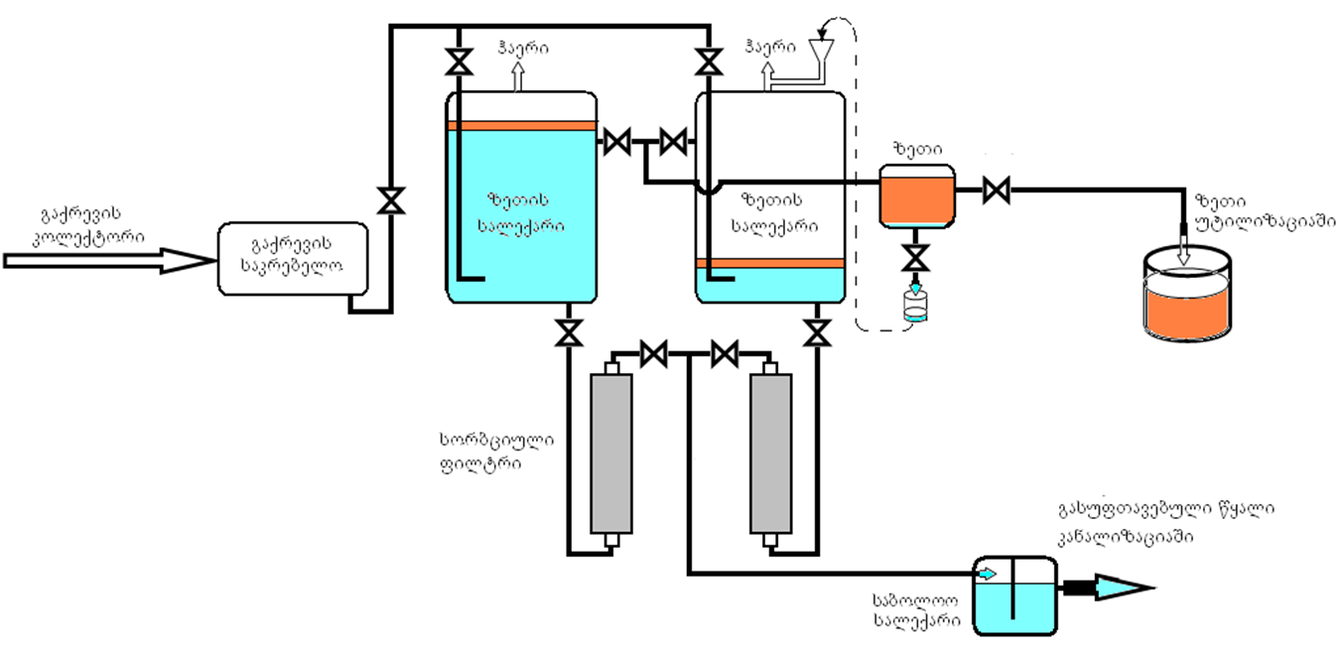
ნამუშევარი ზეთის გამწმენდი სისტემის რეკონსტრუქცია
სქემის მიხედვით ზეთის სალექარიდან (ისინი იმუშავებენ მონაცვლეობით - ერთის შევსების პერიოდში მეორეში ხდება წყლის კონცენტრირება სალექარის ძირში) მიეწოდება სორბციულ ფილტრს. ფილტრიდან ზეთის განცალკევებული ნარჩენი წყალი ჩაედინება ქალაქის ცენტრალურ საკანალიზაციო სისტემაში. ზეთისაგან გასუფთავებული წყალი აკმაყოფილებს „გარემოსდაცვითი ტექნიკური რეგლამენტით“ (საქართველოს მთავრობის №17 დადგენილება (2014 წლის 3 იანვარი)) განსაზღვრულ ნორმას – 5 მგ/ლ.
კომპრესორის განბერვის კონდენსატებში ზეთი არის ნაწილობრივ თავისუფალი და ნაწილობრივ ემულგირებული (წყალ-ზეთი) სახით. საწყის ემულსიაში ზეთის შემადგენლობა წყალში არის დაახლოებით 1000 მგ/ლ; ემულსიის სეპარაციის და გაწმენდის შემდეგ: <5 მგ/ლ. გაწმენდილი ზეთის რაოდენობა წელიწადში დაახლოებით 700 ლიტრია.

Slide 13
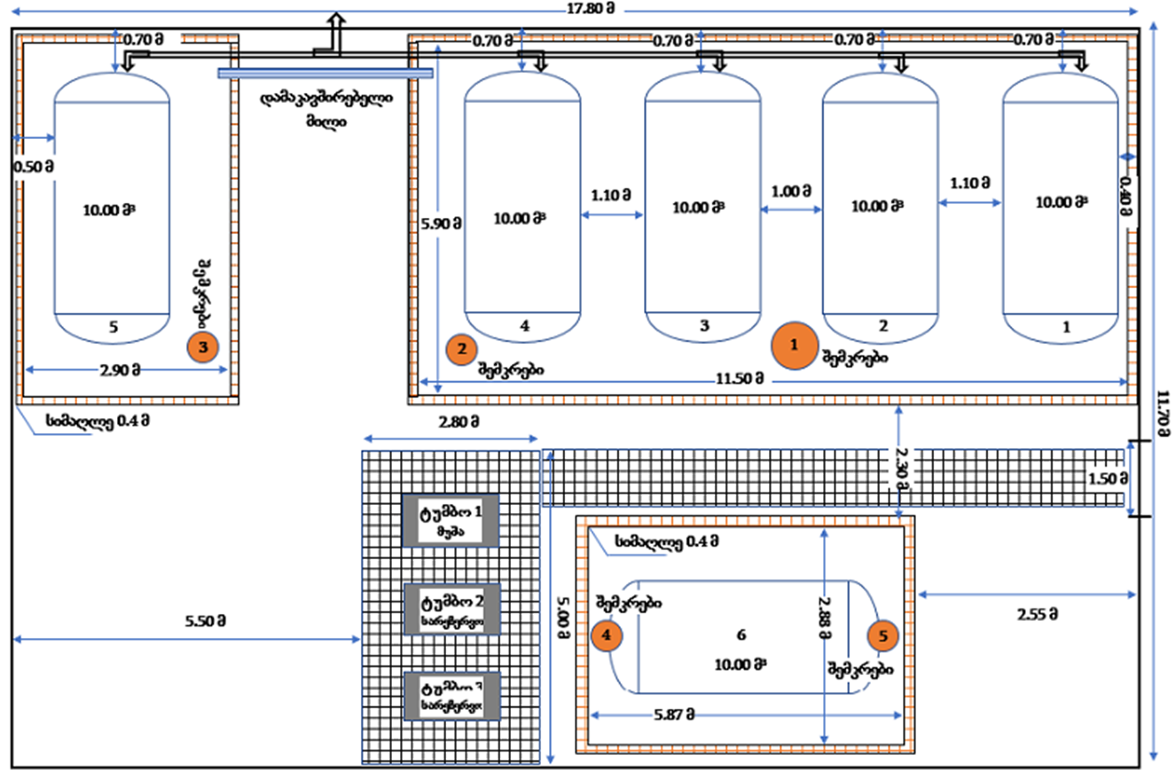
აზოტმჟავას საწყობში ავზების ქვეშეების მოწყობა
აზოტმჟავას საწყობში არის 6 ცალი 10 მ³-იანი უჟანგავი ფოლადის ავზი. ამათგან პირველ 4 ავზს ექნება ამოშენებული საერთო ქვეშე, რომლის მოცულობა იქნება 27,1 მ³ (სიგრძე-11,5 მეტრი, სიგანე-5,9 მეტრი და სიმაღლე-0,4 მეტრი). ქვეშეს ამ ნაწილში იქნება ორი შემკრები ორმო, ხოლო 5-ე ავზის ქვეშე იქნება (სიგრძე-2,9 მეტრი, სიგანე-5,9 მეტრი და სიმაღლე-0,4 მეტრი) ერთი შემკრები ორმოთი, რომლის მოცულობაც 6,8 მ^{3,}იქნება, აქ უნდა აღინიშნოს რომ პირველ 4 ავზის და მე-5 ავზის ქვეშეები გაერთიანებული იქნება ერთმანეთთან შემაერთებელი 80 მმ-იანი პლასტმასის მილით, რომელთა საერთო მოცულობა გამოდის ზიარი ჭურჭლის პრინციპით 34 მ³ და სამი შემკრები ორმოთი.
მე-6 ავზს ამოშენებული ექნება ცალკე ქვეშე 6,7 მ³ მოცულობის (სირძე-5,87 მეტრი, სიგანე-2,88 მეტრი და სიმაღლე-0,4 მეტრი), სადაც დამოუკიდებელ ქვეშეში იქნება ორი შემკრები ორმო, რომელიც ავზის თავსა და ბოლოში ქვეშეს ფსკერზე იქნება განთავსებული. ამ აღნიშნულ მე-6 ავზში იქნება დაბალი კონცენტრაციის მჟავა (შემჟავებული წყალი) და ეს ავზი უფრო ხშირად, მხოლოდ ნახევრამდე, დაახლოებით 5 მ³-მდე შეივსება. რისკების გათვლით აღნიშნული ქვეშეები სრულიად საკმარისია, დაღვრის შემთხვევაში ავზებში არსებული მჟავის მოცულობის რაოდენობებისა, რათა არ მოხდეს მჟავის ნიადაგთან, მიწის გრუნტთან კავშირი

Slide 14
საწარმოს მუშაობის რეჟიმი და წარმადობა
სულ კომპანიაში დასაქმებულია 83 თანამშრომელი. მათგან 25 მუშაობს 24 საათიან ცვლებში 4 დღეში ერთხელ, ყოველ ცვლაში 2 საათი - შესვენებაა. დანარჩენი მუშაობს კვირაში 5 დღე, 8 საათი დღეში, აქედან 1 საათი - შესვენება. ყველა თანამშრომელს წელიწადში ერთხელ აქვს 24-დღიანი ანაზღაურებადი შვებულება.
ჟანგბადისა და აზოტის იზოტოპების საწარმო მუშაობს წელიწადში 365 დღე და წარმადობის გაზრდის შემდგომ აწარმოებს:
H₂¹⁸O - 38კგ-ს;
H₂¹⁷O - 2 კგ-ს;
¹⁵N - 35 კგ-ს.
თხევადი აზოტის საამქროს წლიური წარმადობა შეადგენს დაახლოებით - 4.500 ტ. საამქრო მუშაობს წელიწადში 350 დღე.

Slide 15
ალტერნატიული ვარიანტები
შპს ,,სი-ფი-აი ჯორჯია“-ს ჟანგბადის და აზოტის იზოტოპების (¹⁸O, ¹⁷O, ¹⁵N) საწარმოს არსებული მდგომარეობის ანალიზით, მისი განთავსების, ტექნოლოგიური და არაქმედების ალტერნატივებზე შესაძლოა ითქვას:
საწარმოო ინფრასტრუქტურა 1961 წლიდან განთავსებულია აღნიშნულ ტერიტორიაზე, მისი მშენებლობით გამოწვეული ზემოქმედება არსებულმა გარემომ უკვე განიცადა და მეტიც, ამ დროის მანძილზე გარემო შეეგუა არსებულ საწარმოო ინფრასტრუქტურას, ამიტომ მისი მდებარეობის ცვლილება გაცილებით მეტი უარყოფითი ზემოქმედების გამომწვევი იქნება გარემოსთვის, ამასთან საჭირო იქნება დიდი ეკონომიკური ხარჯი, შესაბამისად საწარმოს განთავსების ალტერნატივა არამიზანშეწონილად მიგვაჩნია;
საწარმო მოეწყო ყოფილი სტაბილური იზოტოპების სამეცნიერო-კვლევითი ინსტიტუტის ბაზაზე, სადაც არსებობს მაღალტექნოლოგიური საუკეთესო ხელსაწყო-დანადგარები. ამჟამად საწარმოში შემუშავებული და დანერგილი ტექნოლოგია დამფუძნებელთა მიერ შეიქმნა, წლების მანძილზე გამოიცადა და წარმატებით დაინერგა პრაქტიკაში. მსოფლიო მასშტაბით მსგავსი საწარმოების რაოდენობა ძალზედ მცირეა, შესაბამისად, საწარმოში გამოყენებული ტექნოლოგია იშვიათი და აღნიშნული ქიმიური ნივთიერებების წარმოებისათვის თითქმის უალტერნატივოა;
შპს ,,სი-ფი-აი ჯორჯია“-ს მიერ წარმოებული იზოტოპები გამოირჩევა მსოფლიოში საუკეთესო მახასიათებლებით. კომპანია მიეკუთვნება მსოფლიოს მაღალგანვითარებული ქვეყნების იმ მცირერიცხოვან სამეცნიერო - კვლევით და საწარმოო ცენტრების ჯგუფს, რომლებიც აწარმოებენ სტაბილური იზოტოპებით გამდიდრებულ პროდუქციას. იგი თანამშრომლობს მსოფლიოს ისეთ მაღალგანვითარებული ქვეყნების ცენტრებთან როგორებიცაა: აშშ, იაპონია, გერმანია და სხვა. აქედან გამომდინარე საწარმოს არაქმედების ალტერნატივა ან მისი წარმადობის ამჟამინდელ დონეზე დატოვება უარყოფითი ხასიათის მატარებელია.

Slide 16
გარემოზე შესაძლო ზემოქმედების მოკლე აღწერა საწარმოს ექსპლუატაციის პირობების ცვლილების პროცესში
დაგეგმილი საქმიანობიდან გამომდინარე, გზშ-ს პროცესში შესწავლილი იქნა გარემოს სხვადასხვა რეცეპტორებზე მოსალოდნელი ზემოქმედება და მათი მნიშვნელობა. ზემოქმედების მნიშვნელობის შეფასება მოხდა რეცეპტორის მგრძნობელობისა და ზემოქმედების მასშტაბების გაანალიზების შედეგად.
საწარმოში დაგეგმილი ცვლილებების განხორციელების ეტაპზე შესაძლო ზემოქმედების სახეები და ზემოქმედების მიმღები შესაძლო რეცეპტორები შეიძლება იყოს:
ზემოქმედების სახეები:
გაფრქვევები (მავნე ნივთიერებები);
ხმაური და ვიბრაცია;
ჩამდინარე წყლები (სამეურნეო-ფეკალური);
ნარჩენები;
ტრანსპორტის პირდაპირი მექანიკური ზემოქმედება;
ავარიული დაღვრები;
რეცეპტორები:
ატმოსფერული ჰაერი;
ზედაპირული წყლები და მიწისქვეშა წყლები;
ბიოლოგიური გარემო;
ნიადაგი/გრუნტი;
მოსახლეობა;
მომსახურე პერსონალი;

Slide 17
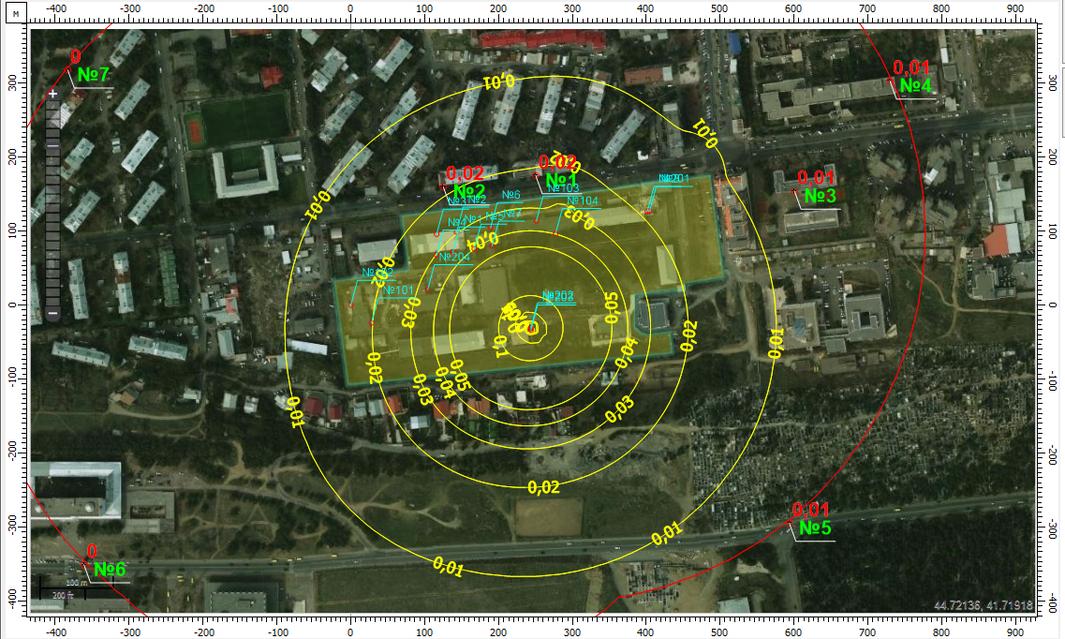
ატმოსფერულ ჰაერში მავნე ნივთიერებების ემისიები
შემაჯამებელ ცხრილში მოცემულია საკონტროლო წერტილებიდან დამაბინძურებელ ნივთიერებათა მაქსიმალური კონცენტრაციები ზდკ-წილებში.
მავნე ნივთიერების |  | მავნე ნივთიერებათა ზღვრულად დასაშვები კონცენტრაციის წილი ობიექტიდან
კოდი | დასახელება | უახლოესი დასახლებული პუნქტის საზღვარზე | 500 მ რადიუსის საზღვარზე
1 | 2 | 2 | 3
301 | აზოტის დიოქსიდი | 0,03 | 0,01
330 | გოგირდის დიოქსიდი | 0,0024 | 0,0008
2735 | ზეთის აეროზოლი | 0,24 | 0,04
6204 | აზოტის დიოქსიდი+გოგირდის დიოქსიდი | 0,03 | 0,01
ანალიზის მიხედვით შეიძლება გაკეთდეს დასკვნა, რომ საშტატო რეჟიმში დამაბინძურებელ ნივთიერებათა გაანგარიშებული მაქსიმალური კონცენტრაციები არ გადააჭარბებს ნორმებით დადგენილ შესაბამის მაჩვენებლებს საკონტროლო წერტილების მიმართ.
არასრული ჯამური ზემოქმედების 6204 ჯგუფის (301+330) მაქსიმალური კონცენტრაციები საცხოვრებელი ზონის საზღვარზე (წერტილი N1-3) და 500 მ-ნი ნორმირებული ზონის საზღვარზე (წერტილი N 4-7)

Slide 18
ხმაურის გავრცელება
საწარმოს ტერიტორიაზე ძირითად ხმაურის წყაროებს წარმოადგენენ აზოტისა და იზოტოპების საწარმოო ტექნიკა-დანადგარები, რომლებიც განთავსებულია საწარმოო შენობებში და მაღალი ხმაურის მაჩვენებლით არ გამოირჩვევიან. ხმაურით ზემოქმედების თვალსაზრისით შესაძლოა ითქვას, რომ საწარმოს ფუნქციონირება უმნიშვნელო გავლენას ახდენს აქ არსებულ გარემოზე, ვინაიდან აღნიშნული პროცესი ათეული წლებია მიმდინარეობს და დღემდე გრძელდება, შესაბამისად შესაძლოა ითქვას, რომ ქალაქის მჭიდროდ დასახლებულ ტერიტორიაზე ტრანსპორტის გადაადგილებით და სხვა ინფრასტრუქტურის ფუნქციონირებით გამოწვეულ ხმაურთან ერთად, საწარმოს ხმაურის დონე ფონურს წარმოადგენს და არ აწუხებს მოსახლეობას.
საწარმოს ექსპლუატაციის პირობების ცვლილება არ ითვალისწინებს რაიმე ხმაურწარმომქმნელი ახალი ტექნიკა-დანადგარის მონტაჟს ან სამუშაო დროის გაზრდას, რაც იმას ნიშნავს, რომ საწარმოს ექსპლუატაციის პირობების ცვლილების პროცესში ხმაურის დონის ცვლილება არ არის მოსალოდნელი.

Slide 19
ნიადაგისა და გრუნტის დაბინძურების რისკები
შპს „სი-ფი-აი ჯორჯია“-ს და მისი ტერიტორიის თანამესაკუთრე კომპანიების საწარმოო ინფრასტრუქტურა განთავსებულია და არსებობს 1961 წლიდან. ეკოლოგიური აუდიტის შედეგად დადგინდა, რომ საწარმოს ტერიტორიის გზები მოასფალტებულია, ნაწილი კი წარმოდგენილია გაზონებით და მრავალწლიანი ნარგავებით.
საწარმოს ხელმძღვანელობა არ გეგმავს ისეთი სახის ცვლილებებს, რომელიც ნიადაგის/გრუნტის მოხსნის და სხვა მიწის სამუშაოებს საჭიროებს. საწარმოში არ არის განთავსებული ზეთებისა და ნავთობპროდუქტების დასაწყობებისთვის დიდი მოცულობის ავზები, რამაც შესაძლოა მასშტაბური დაღვრა და ნიადაგის/გრუნტის დაბინძურება გამოიწვიოს.
საწარმოს ტერიტორიაზე ქიმიური ნივთიერებების დასაწყობებისთვის მოწყობილია საცავები, რომლებსაც გააჩნიათ შესაბამისი გადახურული სასაწყობო შენობები თავიანთი შემკრები აბაზანით და დაღვრის საწინააღმდეგო შემკრები სისტემებით, ამ მხრივ ნიადაგის/გრუნტის დაბინძურების ან დაზიანების რისკები დაბალია.

Slide 20
ზედაპირული და მიწისქვეშა წყლების დაბინძურების რისკები
საწარმოს სამეურნეო-ფეკალური ჩამდინარე წყლები ქალაქ თბილისის საკანალიზაციო სისტემაშია ჩართული.
პოტენციური დაბინძურების წყაროებად შეიძლება განვიხილოთ ქიმიური ნივთიერებების საწყობები, თუმცა საწარმოს უშუალო სიახლოვეს ზედაპირული წყლის ობიექტი არ არის. საწარმოს ტერიტორიის საზღვრიდან სამხრეთით, დაახლოებით 500 მ-ში (პირდაპირი მანძილი) მდებარეობს მდ. ვერეს ხეობა. თუმცა, საწარმოს საქმიანობის სპეციფიკიდან გამომდინარე ზედაპირულ წყლის ობიექტზე ზემოქმედებას ადგილი არ ექნება, ვინაიდან, წყლის გარემოზე ზემოქმედების პირდაპირი წყაროები არ არსებობს.
საწარმოში არსებული წყლით გაცივების სისტემის ტექნიკური პროცესების მიხედვით, ჩამდინარე წყლის წარმოქმნას ადგილი არ აქვს, ტექნოლოგიაში წყალი გამოიყენება გაგრილებისათვის და სისტემა საჭიროებს მხოლოდ წყლის დამატებას პერიოდულად. ჩაკეტილი ბრუნვითი წყალმომარაგების სისტემა მაქსიმალურად გამორიცხავს შემდგომში საწარმოს დაბინძურებას საწარმოო ჩამდინარე წყლებით, საბოლოო ჯამში კი ზედაპირული და გრუნტის წყლების დაბინძურებას.
შეიძლება ითქვას, რომ დაგეგმილი ცვლილებების გათვალისწინებით საწარმოს მხრიდან როგორც ზედაპირული, ისე გრუნტის წყლებზე ზემოქმედების ხარისხი დაბალია.

Slide 21
ბიოლოგიური გარემოზე ზემოქმედება
საწარმოო ინფრასტრუქტურა წლებია განთავსებულია აღნიშნულ ტერიტორიაზე, დარგული და განვითარებულია სხვადასხვა ჯიშის კულტურული და დეკორაციული მცენარეები (ალუბალი, ტყემალი, ნაძვი და სხვ.), გამწვანებულია ტერიტორიის დაახლოებით 30% და ხორციელდება მწვანე ნარგავების მოვლა-განაშენიანება.
ჩატარებული საველე კვლევის დროს, EUNIS-ის ჰაბიტატების კლასიფიკაციის მიხედვით, საწარმოს ტერიტორიაზე გამოიყო 1 ჰაბიტატის ტიპი:
  „J აშენებული, სამრეწველო და სხვა ანთროპოგენული ჰაბიტატები“ - აქ მოიაზრება მაღალი ანთროპოგენური ზემოქმედების ქვეშ მყოფი ტერიტორიები, დასახლებული პუნქტები თუ სამრეწველო ობიექტები. ასევე, ქალაქები და სოფლები.
კვლევის შედეგად, ტერიტორიაზე გამოვლინდა მხოლოდ ერთი საქართველოს წითელი ნუსხით დაცული სახეობა - კოლხური ბზა Buxus colchica .
საველე კვლევის და არსებული სამეცნიერო ლიტერატურული ინფორმაციის დამუშავების შედეგად საწარმოს ტერიტორიაზე და მის მიმდებარე ადგილებში გამოვლენილია ძუძუმწოვრების 16, ხელფრთიანების 15, ფრინველების 54, ქვეწარმავლების და ამფიბიების 18, მოლუსკების და სხვადასხვა სახის უხერხემლოების 500-ზე მეტი სახეობა.
საწარმოს განთავსების ადგილი ფრინველთა მიგრაციების თვალსაზრისით არ წარმოადგენს მნიშვნელოვან ტერიტორიას.
საწარმოში დაგეგმილი ცვლილებები არ ითვალისწინებს ტერიტორიის გაფართოებას და ახალი ტერიტორიების ათვისებას.
დაგეგმილი ცვლილებები ითვალისწინებს ნამუშევარი ზეთის საცავის რეკონსტრუქციას, რისთვისაც საჭირო იქნება დაახლოებით 100-150 მ² ტერიტორიის მხოლოდ ბალახეული, სარეველა მცენარეებისგან გასუფთავება.
ფაუნის წარმომადგენლებზე პირდაპირი ზემოქმედება არ არის მოსალოდნელი, რადგან საწარმო ქ. თბილისის მჭიდრო უბანშია განთავსებული, სადაც ძირითადად, გვხვდება მათი სინანტროპული სახეობები. შესაბამისად, დაგეგმილი საქმიანობით გამოწვეული ზემოქმედება ბიოლოგიურ გარემოზე იქნება დაბალი ხარისხის.

Slide 22
ნარჩენებით გარემოს დაბინძურება
შპს „სი-ფი-აი ჯორჯია“-ს მომზადებული და შეთანხმებული აქვს საწარმოს ექსპლუატაციის პროცესში წარმოქმნილი ნარჩენების მართვის გეგმა საქართველოს გარემოს დაცვისა და სოფლის მეურნეობის სამინისტროსთან. 2020-2021-2022 წლებისათვის კომპანია აღნიშნული გეგმის მიხედვით ახორციელებს წარმოქმნილი ნარჩენების მართვას. აღსანიშნავია, რომ დაგეგმილი ცვლილებების განხორციელების პროცესში წარმოქმნილი ნარჩენების სახეობრივი ან რაოდენობრივი ცვლილება არ იქნება მოსალოდნელი.

Slide 23
ჯანმრთელობასა და უსაფრთხოებასთან დაკავშირებული რისკები, ზემოქმედება სოციალურ-ეკონომიკურ გარემოზე
კომპანიაში შექმნილია უსაფრთხოების წესების და ინსტრუქციების სახელმძღვანელოები. არსებობს ადამიანის ჯანმრთელობასა და უსაფრთხოებაზე ზემოქმედების შემცირების წესები, ტერიტორია მოწესრიგებულია და განთავსებულია სათანადო მაფრთხილებელი /ამკრძალავი ნიშნები. პერსონალზე და ვიზიტორებზე გათვალისწინებულია პირადი ინდივიდუალური დაცვის საშუალებები. კომპანიაში დანიშნულია შრომის უსაფრთხოებისა და ჯანმრთელობის დაცვის ოფიცერი, რომელიც პერიოდულად ატარებს ინსტრუქტაჟს შრომის უსაფრთხოების საკითხებზე და აწარმოებს მონიტორინგს. საწარმოში დაგეგმილი ცვლილებები ადამიანის ჯანმრთელობაზე და უსაფრთხოებაზე რისკებს უარყოფითი ზემოქმედების თვალსაზრისით არ გაზრდის.
ამასთან, დადებით ზემოქმედებად უნდა განიხილოს საწარმოს ექსპლუატაციის ეტაპზე დასაქმებული მომსახურე პერსონალი. პროექტით ექსპლუატაციის ეტაპზე დასაქმებული იქნება 83 ადამიანი. დროებითი სამუშაო ადგილების შექმნა ქალაქში ოდნავ მაინც გააუმჯობესებს დასაქმებულთა ოჯახების მდგომარეობას. ზემოქმედება დასაქმებასა და ეკონომიკურ გარემოზე შიძლება ჩაითვალოს დადებითად.
ადამიანთა უსაფრთხოებასთან დაკავშირებული სტანდარტების, ნორმებისა და წესების დაცვის შემთხვევაში, საწარმოში დაგეგმილი ცვლილებები ადამიანის ჯანმრთელობაზე და უსაფრთხოებაზე უარყოფითი ზემოქმედების თვალსაზრისით რისკებს ნაკლებად გაზრდის.

Slide 24
კუმულაციური ზემოქმდება
ექსპლუატაციის ეტაპზე კუმულაციური ზემოქმედება მოსალოდნელია შემდეგი მიმართულებებით:
  მავნე ნივთიერებათა ემისიები ატმოსფერულ ჰაერში;
  ხმაურის გავრცელება;
  ზედაპირული წყლების დაბინძურება;
  საწარმოში წარმოქმნილი ნარჩენებით გარემოს დაბინძურება.
როგორც გზშ-ს ანგარიშში მოყვანილი გაანგარიშების შედეგების ანალიზით ირკვევა, საწარმოს ექსპლუატაციის პროცესში მიმდებარე ტერიტორიების ატმოსფერული ჰაერის ხარისხი როგორც 500 მ-ნი ნორმირებული ზონის მიმართ, აგრეთვე უახლოესი დასახლებული ზონის მიმართ (10 მ საწარმოს ღობიდან, ხოლო საწარმოო კოშკიდან დაახლოებით 50 მ) არ გადააჭარბებს კანონმდებლობით გათვალისწინებულ ნორმებს. ანალიზის მიხედვით შეიძლება გაკეთდეს დასკვნა, რომ საშტატო რეჟიმში დამაბინძურებელ ნივთიერებათა გაანგარიშებული მაქსიმალური კონცენტრაციები არ გადააჭარბებს ნორმებით დადგენილ შესაბამის მაჩვენებლებს საკონტროლო წერტილების მიმართ. გამომდინარე აქედან, საპროექტო ტერიტორიაზე არსებული საწარმოების მავნე ნივთიერებათა ემისიებთან დაკავშირებული კუმულაციური ზემოქმედება დაბალია.
საწარმოს ექსპლუატაციის პირობების ცვლილება არ ითვალისწინებს რაიმე ხმაურწარმომქმნელი ახალი ტექნიკა-დანადგარის მონტაჟს ან სამუშაო დროის გაზრდას, რაც იმას ნიშნავს, რომ საწარმოს ექსპლუატაციის პირობები ცვლილების პროცესში ხმაურის დონე არ შეიცვლება. საწარმოს ტექნოლოგიაში წყალი გამოიყენება სისტემის გაგრილებისათვის. ჩაკეტილი ბრუნვითი წყალმომარაგების სისტემა მაქსიმალურად გამორიცხავს შემდგომში საწარმოს დაბინძურებას საწარმოო ჩამდინარე წყლებით, საბოლოო ჯამში კი ზედაპირული და გრუნტის წყლების დაბინძურებას. საწარმოს საქმიანობის შედეგად დიდი რაოდენობით ნარჩენები არ წარმოიქმნება. კომპანიები ნარჩენების მართვის გეგმის და გარემოსდაცვითი სტანდარტების მიხედვით ახორციელებენ ტერიტორიაზე ნარჩენების მართვას. აქედან გამომდინარე წარმოქმნილი ნარჩენებით გარემოს დაბინძურება ნაკლებად არის მოსალოდნელი. საწარმოს ნორმალური ოპერირების შემთხვევაში კუმულაციური ზემოქმედების გავლენა მოსახლეობაზე მნიშვნელოვნად არ შეცვლის ტერიტორიაზე არსებულ ფონურ მდგომარეობას. საწარმოს ტერიტორიის თანამესაკუთრე კომპანიები წლებია ფუნქციონირებს და მოსახლეობის მხრიდან საჩივრებს ადგილი არ ქონია. გარემოზე ზეგავლენის რისკიც დაბალ ზემოქმედებად შეიძლება ჩაითვალოს.
დადებითი კუმულაციური ზემოქმედებიდან აღსანიშნავია მოსახლეობის დასაქმება, რაც მნიშვნელოვანია ქალაქის მოსახლეობის სოციალურ-ეკონომიკური მდგომარეობიდან გამომდინარე.

Slide 25
გმადლობთ ყურადღებისათვის!

